Slide 1
Mitä on odotettavissa EU:sta?
Bioenergia ry:n jäsenwebinaari
17.03.2026

Slide 2
Noudatamme kilpailulainsäädäntöä!
Emme keskustele, vaihda tietoja tai muutoin sivua aiheita, joilla voi olla vaikutusta yritysten nykyiseen tai tulevaan kilpailu-, hinta- ja markkinakäyttäytymiseen. Tällaisia aiheita ovat yritysten luottamukselliset tiedot, joita ei ole saatavissa julkisista lähteistä ja joilla voi olla merkitystä yritysten kilpailu- ja markkinakäyttäytymiseen!

Slide 3
Webinaarin sisältö
Kevään ja syksyn esitysten aikatauluja: Harri Laurikka, Bioenergia ry
Uusiutuvan energian direktiivin uudelleenarviointi: Hannes Tuohiniitty, Bioenergia ry
Status Update from Brussels: Ileana Repaci, Bioenergy Europe
Keskustelua

Slide 4
Jo tapahtunutta alkuvuonna
EU parlamentti hyväksyi EU:n ilmastolain 10.2.
  => 90 % päästövähennys 2040 mennessä
Teollisuuden vauhdittamissäädös 4.3.
Jäsenmaiden neuvosto hyväksyi EU:n ilmastolain 5.3.
=> astuu voimaan 20 pv sen jälkeen kun on
julkaistu virallisessa lehdessä
Puhtaan energian investointistrategia 10.3.

Slide 5
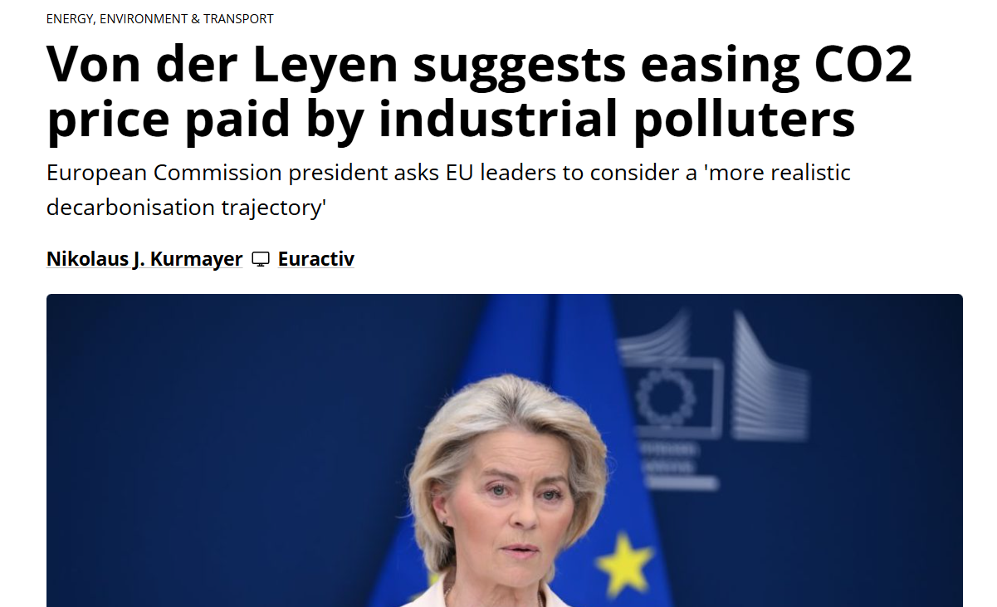
Euractiv 16.3.

Slide 6
Tulevia julkaisuja
Venäjän öljyn tuonnin lopettaminen 15.4.
Energiapaketti 19.5.
  Energiaturvallisuuden vahvistaminen
  Sähköistämisen toimintasuunnitelma
  Lämmitys- ja viilennysstrategia
EU päästökauppa 2030-luvulla, syyskuu?
Uusiutuva energia (RED4) ja energiatehokkuus 2030-luvulla, syyskuu?
Hallintoasetus, marras-joulukuu?
  Konsultaatio käynnissä 19.3. asti
Kansalliset tavoitteet ja LULUCF, marras-joulukuu?
  Konsultaatio käynnissä 4.5. asti
  Myös toinen konsultaatio kv. päästökaupasta 4.5. asti

